Slide 1


 |  |  | Obchodní akademie a Střední odborná škola, gen. F. Fajtla, Louny, p.o. Osvoboditelů 380, Louny
Číslo projektu | CZ.1.07/1.5.00/34.0052 | Číslo sady | 40 |  | Číslo DUM | 3.2._40_01
Předmět | zeměpis
Tematický okruh | Geografická .....
Název materiálu | hlavní města Evropy - Bratislava
Autor | Jakub Hnátek
Datum tvorby | 22.4.2013 | Ročník |  | 3.
Anotace Prezentace pojednává o informacích tykajících se hlavního města Bratislava. Jsou zde zahrnuty památky, doprava, vývoj obyvatel…
Metodický pokyn Sledování a vypisování informací.
Autorem materiálu a všech jeho částí, není-li uvedeno jinak, je Jakub Hnátek
Dostupné z Metodického portálu www.rvp.cz, ISSN: 1802-4785, financovaného z ESF a státního rozpočtu ČR. Provozováno Výzkumným ústavem pedagogickým v Praze.

Slide 2
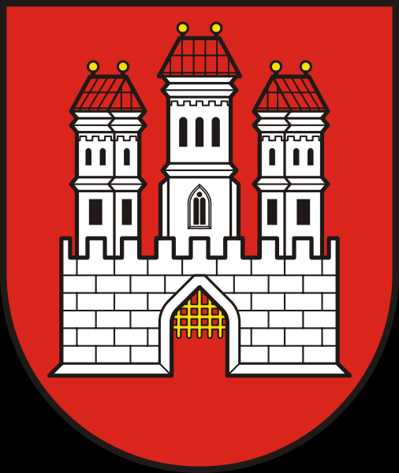
Bratislava
Bratislava je hlavní a největší město Slovenska (německy Preßburg, maďarsky Pozsony, latinsky Posonium, do roku 1919 slovensky Prešporok/Prešporek, do roku 1919 česky Prešpurk), centrum Bratislavského kraje a historická metropole někdejších žup Prešpurské a Bratislavské. Rozkládá se na obou březích Dunaje, v jihozápadní části země, při hranici s Maďarskem a Rakouskem. Žije zde 462 603 obyvatel
č.1 - Znak Bratislavy

Slide 3
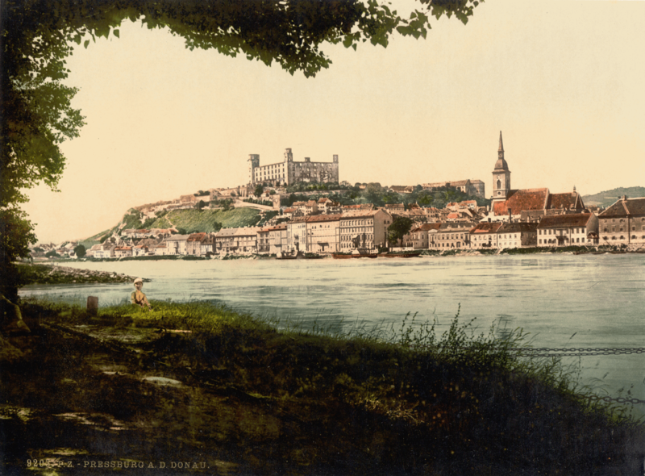
Název
Nejstarší známý název města je Braslavespurch (907). Další zachovaná pojmenování jsou Brezalauspurch, Poson (1002), Brezesburg (1042), Bosenburg (1045), Brecesburg (1048), Bresburc, Brezisburg, Preslawaspurch (1052); latinsky Posonium, řecky Istropolis, maďarsky Pozsony, německy Pressburg; z toho vznikla pojmenování Prešpurk či Prešporok. Slangově je označována jako Blava.
č.2 Bratislava kolem roku 1900

Slide 4
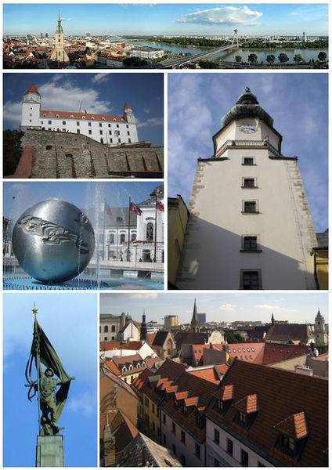
Přírodní poměry
Celé město se rozkládá v severozápadní části Podunajské nížiny, v předhůří Malých Karpat, nedaleko od soutoku Moravy s Dunajem. Právě Malé Karpaty představují část jen málo dotčené přírody, do metropole zasahující jako klín. Dnes jsou upravené jako velký lesopark. Kolem Dunaje se nachází také velké množství slepých ramen s lužními lesy a nivami, některé z nich byly rekultivovány a přebudovány jako parky. 46,8 km² z rozlohy města (110 m² na osobu) tvoří právě příroda
č.3 – Obrázky Bratislavy

Slide 5
Podnebí
Poloha Bratislavy v severozápadní části Podunajské nížiny z ní činí jedno z měst s nejteplejším podnebím v celém Slovensku. Okolí města je zemědělsky intenzivně využíváno a patří k nejúrodnějším částem země. Průměrná roční teplota je zde okolo 9,9 °C, v červenci dosahuje 21 °C, v lednu pak -1 °C. Sluneční svit zde činí průměrně 2447 hodin ročně, úhrn srážek pak 401 mm za rok

Slide 6
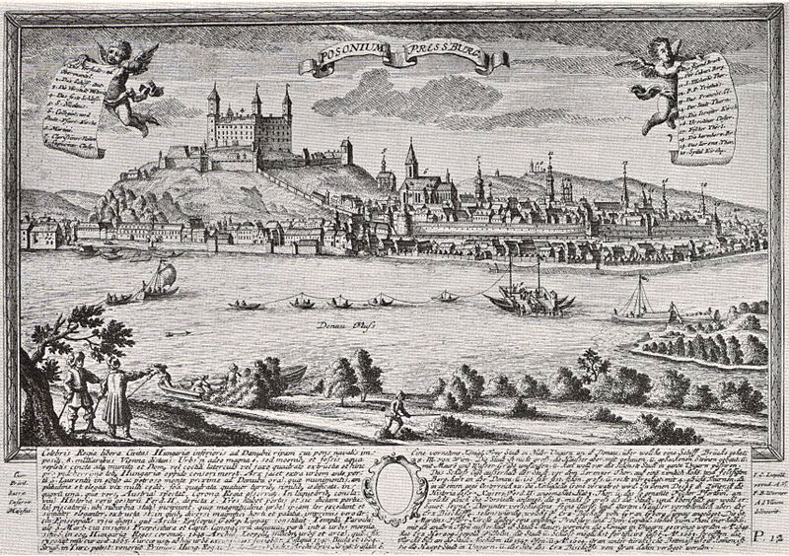
Historie
Okolí Bratislavy bylo osídleno již v dobách neolitu, souvislé osídlení je však datováno až z období let 400 př. n. l. až 50 př. n. l., tehdy tu žili Keltové a měli zde dokonce oppidum (opevněné sídliště) s vlastní mincovnou. Ty nahradili později Germáni; středem řeky poté procházela hranice jejich říše.
Po zániku Říma následovalo stěhování národů a do dnešní Bratislavy přišli Slované a také Avaři. V 7. století se město stalo součástí Sámovy říše a později Nitranského knížectví. V 9. století bylo připojeno k říši Velkomoravské
č.4 – Bratislava roku 1735

Slide 7
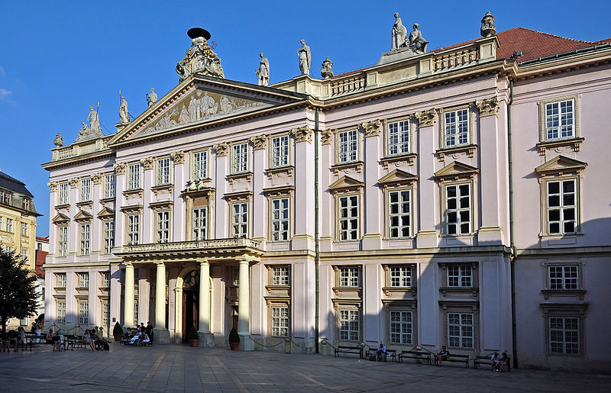
Věk techniky
V polovině 19. století však i sem dorazil rozvoj techniky. Od roku 1840 bylo město se Svätým Jurem spojené koněspřežkou.
Rozvíjejí se také buditelské aktivity mezi Slováky a město se stává centrem slovenského národního obrození. V revolučním roce 1848 sehrála Bratislava svoji ne zrovna nevýznamnou úlohu; byly tu přijaty tzv. březnové zákony, které zrušily poddanství v Uhersku. 11. dubna je podepsal a vyhlásil tehdejší císař Ferdinand V. Dobrotivý v dnešním Primaciálním paláci. Při samotné revoluci se Bratislava postavila na stranu Uhrů a proti Vídni; následně však na podzim byla obsazena vojsky Windischgrätze a na jaře následujícího roku i ruskými silami.
č.5 – Primaciální palác

Slide 8
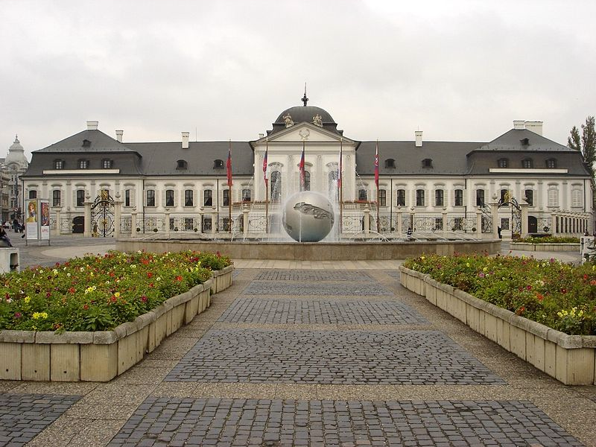
Památky
Většina památek se nachází v historickém jádru města. Stará radnice je komplex budov vybudovaných ve 14. a 15. století a dnes je sídlem městského muzea. Michalská brána je jediná brána z původních středověkých městských opevnění a je jednou z nejstarších budov ve městě. Univerzitní knihovna, vybudovaná v roce 1756, byla používaná uherským sněmem (parlamentem) v letech 1802-1848.
Městské centrum je charakterizováno mnohými paláci v barokním stylu. Grassalkovichov palác, vybudovaný okolo roku 1760, je dnes sídlem slovenského prezidenta a slovenská vláda má své sídlo v bývalém arcibiskupském paláci. V Primaciálném paláci, dnešním sídlem primátora, byl v roce 1805 podepsán prešpurský mír.
č.6 – Barokní Grassalkovičův palác

Slide 9
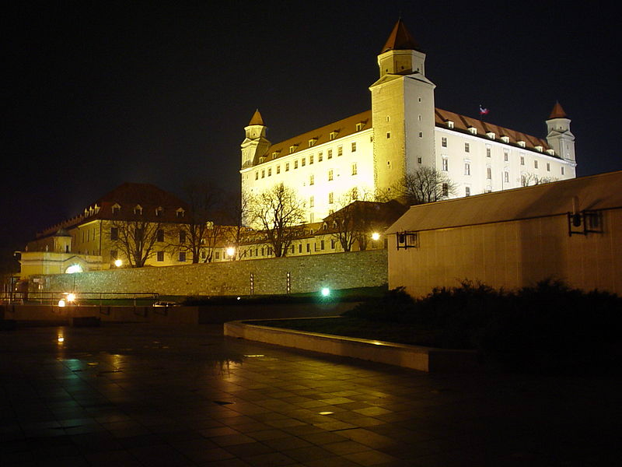
Bratislavský hrad
Jeden ze symbolů města je Bratislavský hrad, tyčící se na plošině 85 metrů nad Dunajem.Hradní vrch byl obýván od eneolitu a byl keltské oppidum, část starověké římské hranice, zpevněné sídlo Slovanů a hospodářské, politické a vojenské středisko Velké Moravy. Kamenný hrad byl vybudován v 10. století, když oblast byla součástí Uher, přestaven v 15. století na gotický, v 16. století na renesanční a v 17. století na barokní styl. Přes vládu Marie Terezie byl hrad sídlem v uherské části Habsburské monarchie. V roce 1811 hrad vyhořel do základů a zůstal v ruinách až do 50. let 20. století, když byl rekonstruován v letech 1953–1968 většinou v barokním stylu podle plánů D. Martinčeka a A. Piffla. V roce 1961 byla tato stavba vyhlášena Československou národní kulturní památkou. V současné době patří k památkám pouze Slovenské republiky
č.7 – Bratislavský hrad v noci

Slide 10
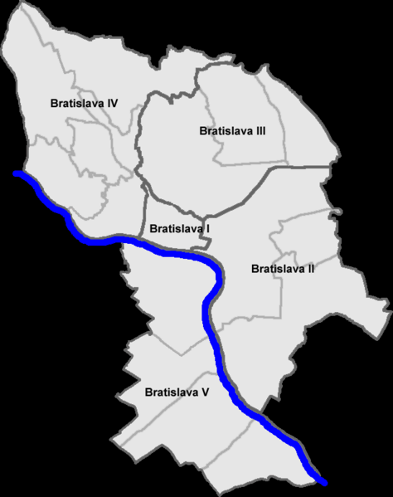
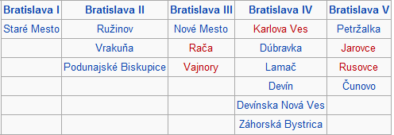
Dělení města
Bratislava se dělí na 5 okresů (jedná se o okresy řazené mezi celostátní) a ty dále na 17 městských částí.
č.8 – Bratislava

Slide 11
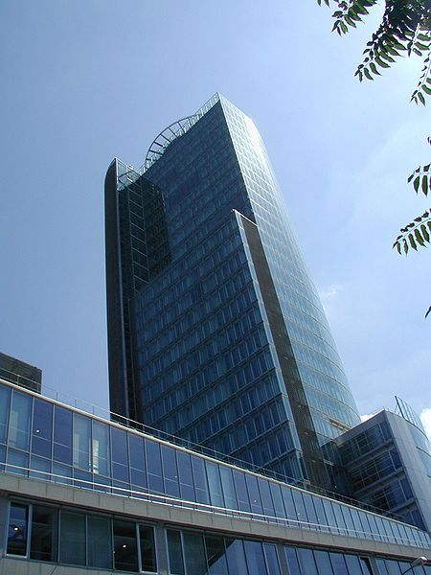
Ekonomika
Bratislava spolu s Bratislavským krajem se řadí mezi nejbohatší oblasti celého Slovenska; průměrný HDP na obyvatele zde dosahuje 176 % průměru EU; je to nejbohatší region zemí EU, které byly přijaty v roce 2004, druhý je Praha. Je zde nejnižší nezaměstnanost v republice a mnoho lidí ze zbytku země sem cestuje za prací.
č.8 – Budova národní banky

Slide 12
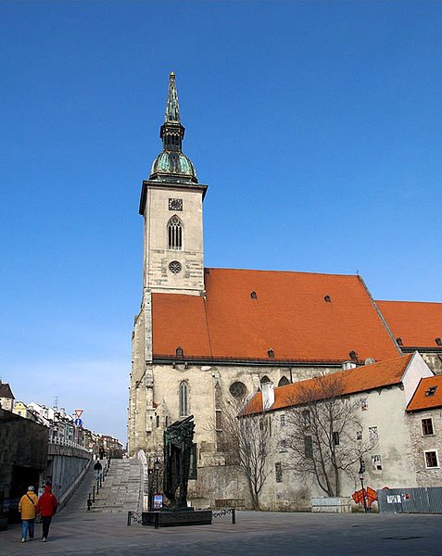
Náboženství
Mnoho obyvatel Bratislavy jsou římskokatoličtí křesťané. Proto také byly budovány ve městě mnohé kostely, hlavně pak v 19. století. To samozřejmě ostře kontrastuje se století dvacátým, které bylo – hlavně ve své druhé polovině – ve znaku potlačování víry. Až teprve na konci 20. století vznikly náboženské stavby nové, paradoxně v okrajových částech města, tj. na sídlištích. V roce 2003 navštívil Bratislavu papež Jan Pavel II., na setkání přišlo až 200 000 lidí.
č.9 – Katedrála sv. Martina

Slide 13
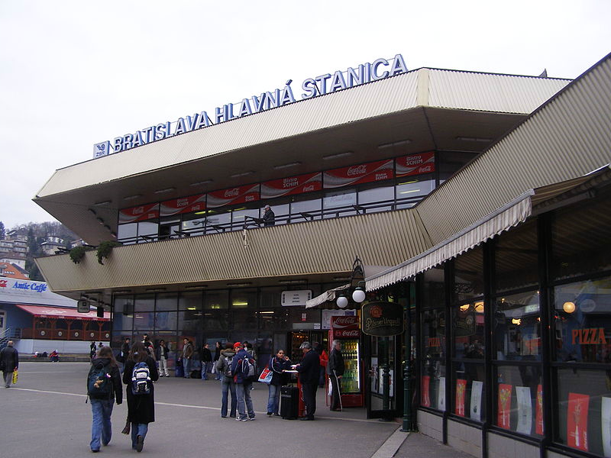
Doprava
Bratislava je významnou dopravní křižovatkou; vedou sem čtyři dálnice (D1 (směr Žilina), D2 (směr Brno)), mnohé železniční spoje, na mezinárodním letišti M. R. Štefánika přistávají letadla z mnohých zemí i ze Slovenska. Na řece Dunaj existuje čilá říční plavba, a to jak osobní, tak i nákladní.
č.10 – Hlavní nádraží

Slide 14
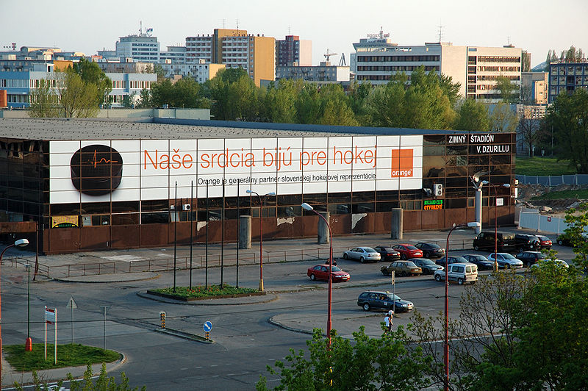
Sport
V Bratislavě se již tradičně hrají různé sporty. Konají se zde významné sportovní akce, například v roce 2005 finále Davisova poháru; v roce 2011 se zde konalo mistrovství světa v ledním hokeji (spolu s Košicemi). Z toho důvodu byl rekonstruován zimní stadion Ondreje Nepely.
č.11 – Zimní stadion V. Dzurillu

Slide 15
Zdroj
č.1 / Wikipedie: Otevřená encyklopedie: Bratislava [online]. c2013 [citováno 15. 06. 2013]. Dostupný z WWW: <http://cs.wikipedia.org/w/index.php?title=Bratislava&oldid=10342065>
č.2 / Wikipedie: Otevřená encyklopedie: Bratislava [online]. c2013 [citováno 15. 06. 2013]. Dostupný z WWW: <http://cs.wikipedia.org/w/index.php?title=Bratislava&oldid=10342065>
č.3 / Wikipedie: Otevřená encyklopedie: Bratislava [online]. c2013 [citováno 15. 06. 2013]. Dostupný z WWW: <http://cs.wikipedia.org/w/index.php?title=Bratislava&oldid=10342065>
č.4 / Wikipedie: Otevřená encyklopedie: Bratislava [online]. c2013 [citováno 15. 06. 2013]. Dostupný z WWW: <http://cs.wikipedia.org/w/index.php?title=Bratislava&oldid=10342065>
č.5 / Wikipedie: Otevřená encyklopedie: Bratislava [online]. c2013 [citováno 15. 06. 2013]. Dostupný z WWW: <http://cs.wikipedia.org/w/index.php?title=Bratislava&oldid=10342065>
č.6 / Wikipedie: Otevřená encyklopedie: Bratislava [online]. c2013 [citováno 15. 06. 2013]. Dostupný z WWW: <http://cs.wikipedia.org/w/index.php?title=Bratislava&oldid=10342065>
č.7 / Wikipedie: Otevřená encyklopedie: Bratislava [online]. c2013 [citováno 15. 06. 2013]. Dostupný z WWW: <http://cs.wikipedia.org/w/index.php?title=Bratislava&oldid=10342065>
č.8 / Wikipedie: Otevřená encyklopedie: Bratislava [online]. c2013 [citováno 15. 06. 2013]. Dostupný z WWW: <http://cs.wikipedia.org/w/index.php?title=Bratislava&oldid=10342065>
č.9 / Wikipedie: Otevřená encyklopedie: Bratislava [online]. c2013 [citováno 15. 06. 2013]. Dostupný z WWW: <http://cs.wikipedia.org/w/index.php?title=Bratislava&oldid=10342065>
č.10 / Wikipedie: Otevřená encyklopedie: Bratislava [online]. c2013 [citováno 15. 06. 2013]. Dostupný z WWW: <http://cs.wikipedia.org/w/index.php?title=Bratislava&oldid=10342065>
č. 11 / Wikipedie: Otevřená encyklopedie: Bratislava [online]. c2013 [citováno 15. 06. 2013]. Dostupný z WWW: <http://cs.wikipedia.org/w/index.php?title=Bratislava&oldid=10342065>

